Slide 1
Pythonic함에 대해
2021 경상대학교 컴퓨터과학과 멘토링

Slide 2
목차
The Zen of Python
Pythonic code
PEP 8 – Style Guide for Python Code
Idiomatic Python Code
읽어볼 만한 책 추천

Slide 3
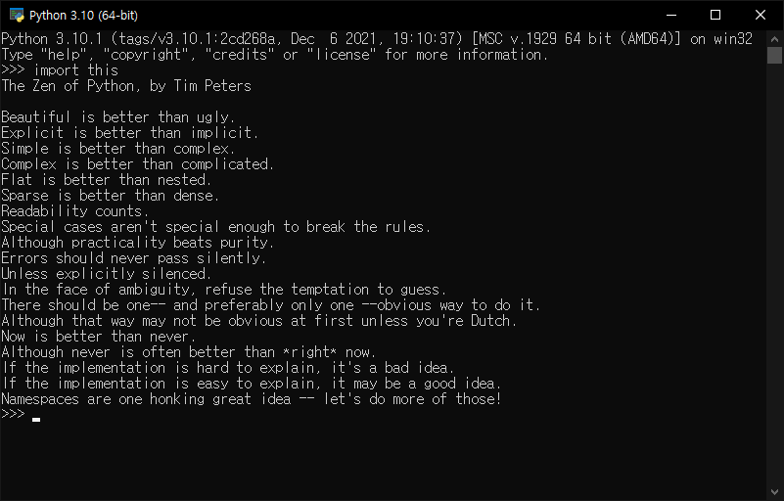
The Zen of Python

Slide 4
The Zen of Python
Python이 추구하는 철학을 설명하는 19가지 원칙
한국어 번역

Slide 5
Pythonic code
모든 언어에는 고유의 특성이 존재함
특성에 따라 언어의 사용처를 가늠할 수 있음
언어의 특성을 살리는 코드 작성
-> 용도에 맞는 최적의 코드 작성 가능
Python의 특성을 살리는 코딩 스타일이 곧 Pythonic code!

Slide 6
PEP 8 – Style Guide for Python Code
표준 라이브러리에 적용되는 코딩 규약(Coding convention)
-> 권장되는 프로그래밍 스타일, 사례, 방법론 등
가독성 증가로 인한 유지보수성 증대
-> 소프트웨어 품질 상승
웬만하면 따르는 게 좋지만, 이를 지키기 위해서 무리하게 작업하는 것은 권장되지 않음

Slide 7
Idiomatic Python Code
관용적 Python 코드
-> 습관적으로 쓰이는 Python 코드
-> 작은 규모의 프로그래밍 패턴
처음 봤을 때는 이해가 되지 않지만, 적응되면 편리한 것들
Unpacking
변수 무시하기
같은 값 여러 개 만들기
여러 개의 리스트 만들기
리스트로 문자열 만들기
등등…

Slide 8
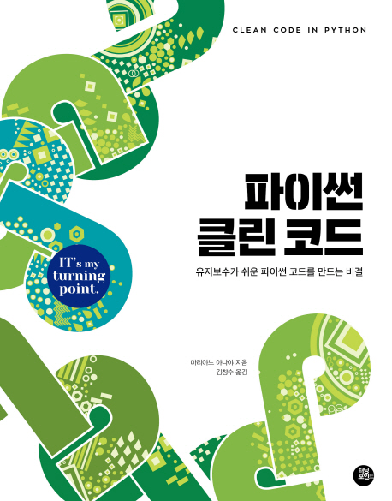

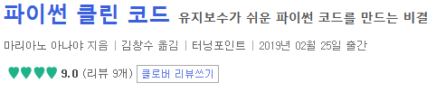
읽어볼 만한 책 추천
Pythonic Code부터 Clean Code까지
단위 테스트 / 디자인 패턴 등도 수록

Slide 9
중요점
모든 언어에는 고유의 특성 존재
Python의 특성이란?
특성을 잘 살릴 수 있는 방법으로 코딩하는 것이 이상적
Pythonic code란 어떤 코드를 말하는 것일까?

